Slide 1

Khởi động

Slide 2








Cùng mở hộp quà
khởi động

Slide 3













Slide 4

Hãy đọc các tiếng
bụt, lụt, sụt
dứt, nứt, sứt.

Slide 5

Đọc các từ sau
Bút chì, mứt dừa nứt nẻ, phút chót

Slide 6

Đọc câu sau
Trận đấu thật gay cấn.

Slide 7

Loại xe nào quen thuộc với học sinh?
Xe đạp

Slide 8
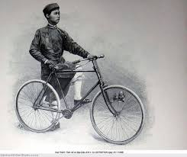
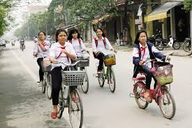

Slide 9
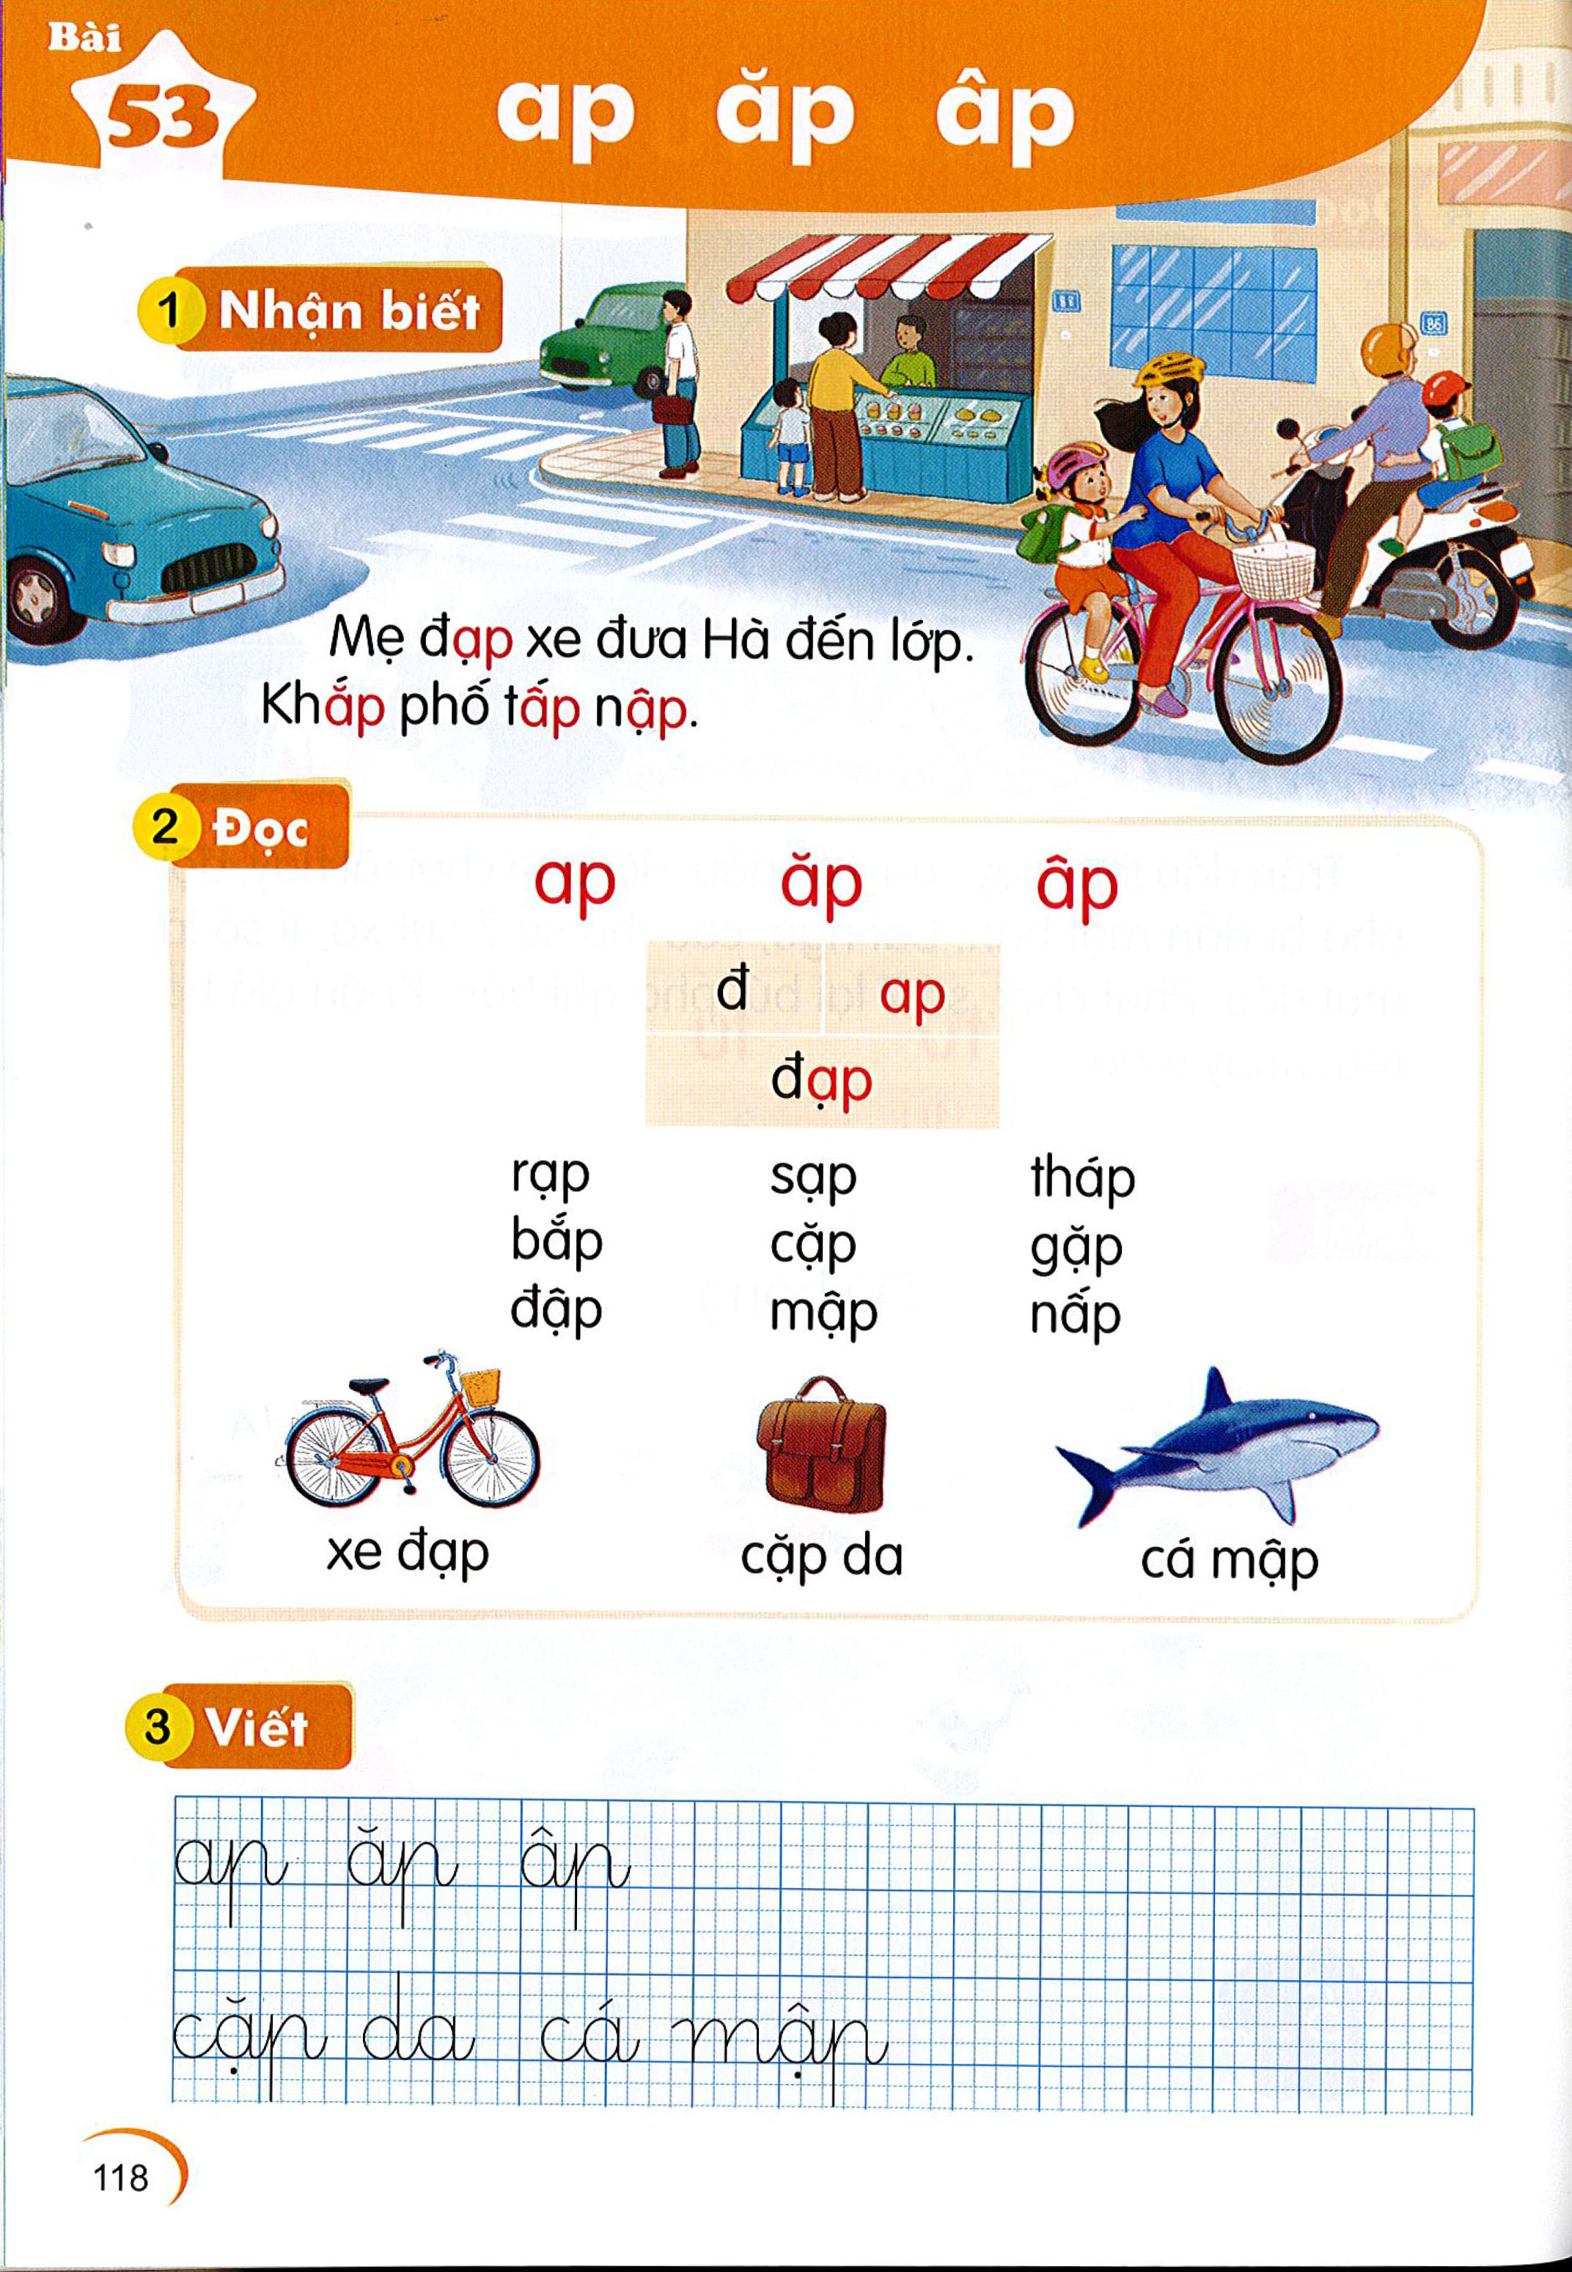
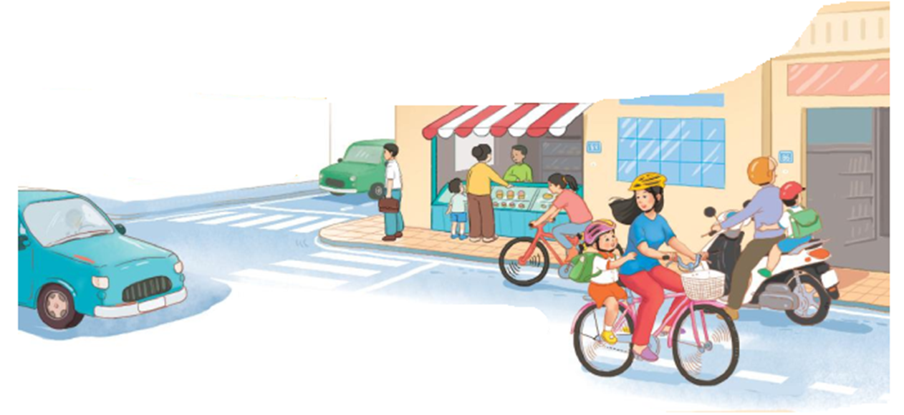

Mẹ đạp xe đưa Hà đến lớp. Khắp phố tấp nập

Slide 10
ap ăp âp
đ
ap
đạp

Slide 11



Ai nhanh hơn?
ghép tiếng:
Âm, vần tiếng với
ap ăp âp

Slide 12

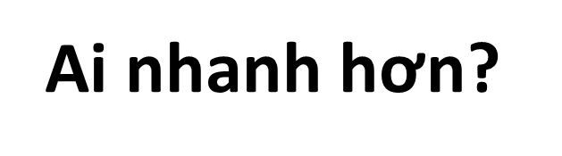







r
ap
rạp
b
ăp
bắp
đ
âp
đập

Slide 13
rạp sạp tháp
bắp cặp gặp
đập mập nấp
ạp
ạp
ap
ắp
ăp
ăp
âp
âp
âp

Slide 14



ap ăp âp
rạp sạp tháp
bắp cặp gặp
đập mập thấp

Slide 15



cá mập
xe đạp
cặp da

Slide 16



ap ăp âp
đ
ap
đạp
Rạp sạp tháp bắp cặp gặp
đập mập nấp
xe đạp
cặp da
cá mập

Slide 17

3
Viết

Slide 18



Slide 19

đạp
cặp
mập

Slide 20


thư gi·n nhÐ!

Slide 21

ap ăp âp
cặp da
cá mập

Slide 22

ap
ăp
âp
cặp da
cá mập

Slide 23

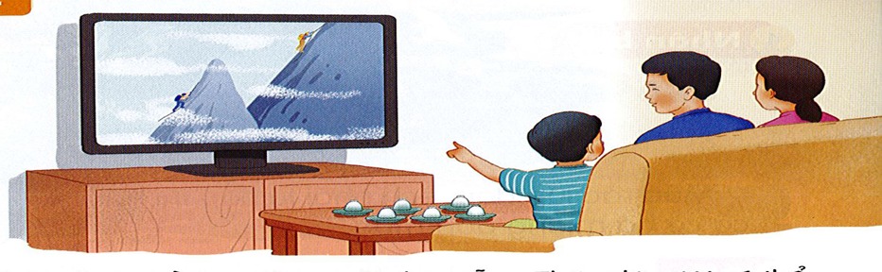
Khi ngủ, tôi nằm im lìm, mặt đen sẫm. Thức dậy, tôi có thể đưa bạn chu du khắp nơi, khám phá thế giới hấp dẫn, đầy ắp sắc màu. Bạn có thể xem phim, nghe nhạc để có phút giây thư giãn, ấm áp. Tôi là ai?

Slide 24
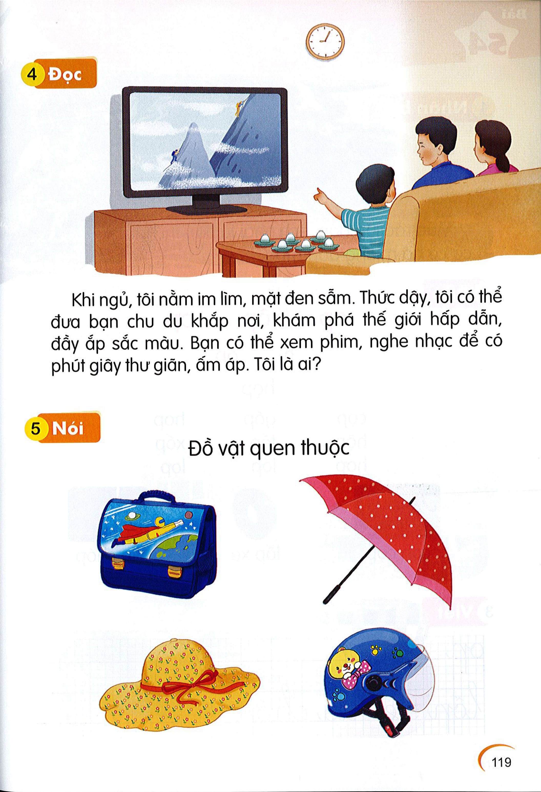


Khi ngủ, tôi nằm im lìm, mặt đen sẫm. Thức dậy,
tôi có thể đưa bạn đi chu du khắp nơi, khám phá
thế giới hấp dẫn, đầy ắp sắc màu. Bạn có thể xem
phim, nghe nhạc để có phút giây thư giãn, ấm áp.
Tôi là ai?

Slide 25
Luyện đọc nhóm 3
Khi ngủ, tôi nằm im lìm, mặt đen sẫm.
Thức dậy, tôi có thể đưa bạn đi chu du khắp nơi, khám phá thế giới hấp dẫn, đầy ắp sắc màu.
Bạn có thể xem phim, nghe nhạc để có phút giây thư giãn. Tôi là ai?

Slide 26
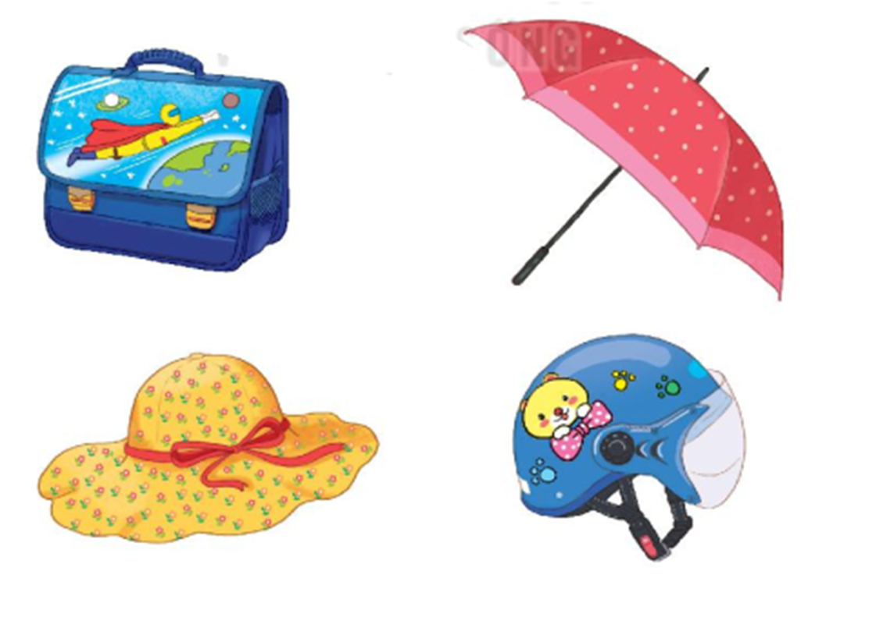

Đồ vật quen thuộc

Slide 27

CỦNG CỐ BÀI HỌC
Hãy tìm các tiếng có chứa các vần vừa học?
Nêu tên các từ ngữ có vần vừa học?

